Slide 1
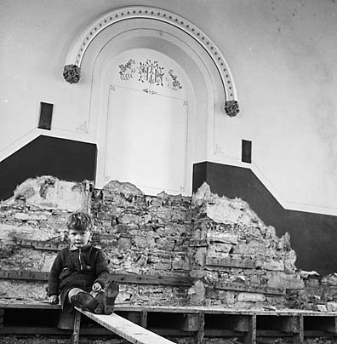
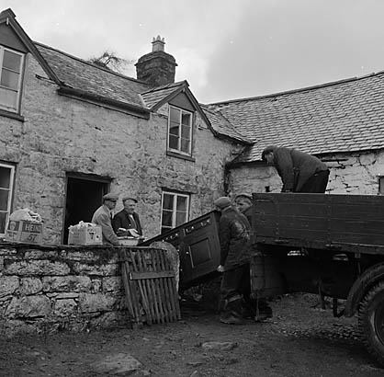
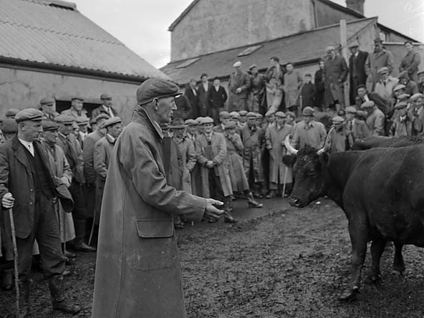
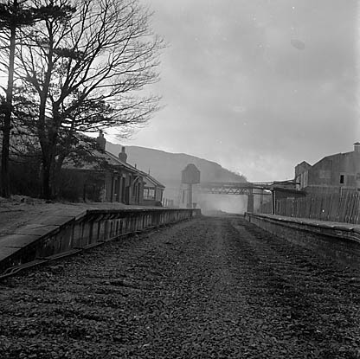
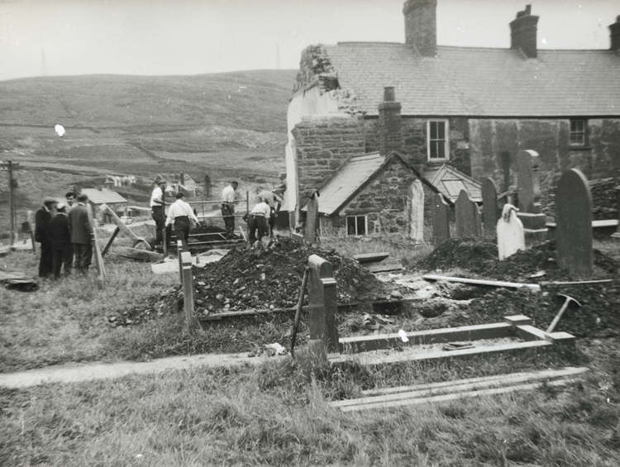
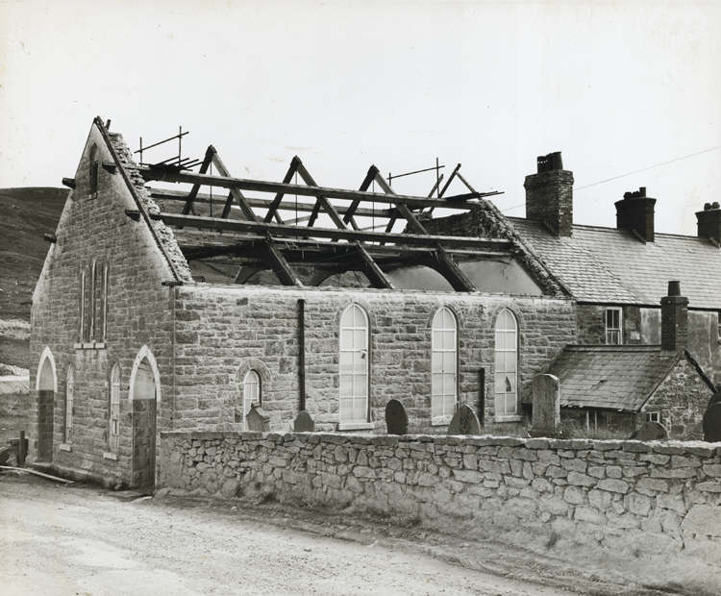
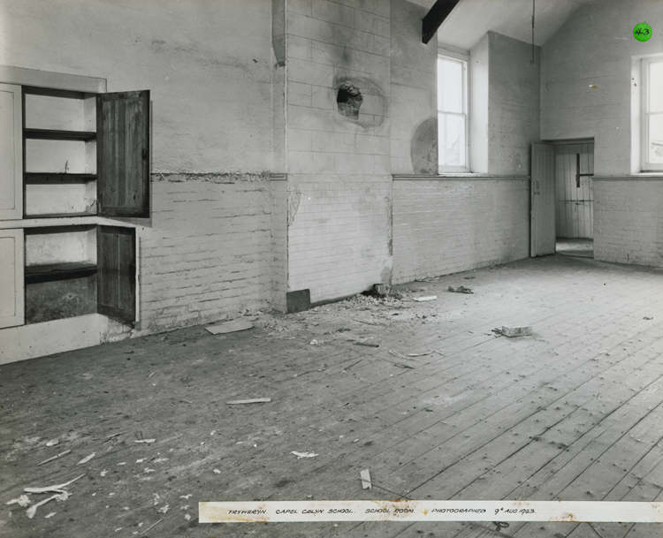
Y CHWALU A’R MUDO
Beth sy’n mynd trwy feddwl y plentyn?
Beth sy’n cael ei werthu yn yr ocsiwn?
Sut roedden nhw’n symud dodrefn? Disgrifiwch drafnidiaeth y cyfnod.
Sut byddech chi’n teimlo am orfod symud i ysgol newydd/colli ffrindiau?
Y capel oedd y man cyfarfod yn y pentref. Pa le neu ddigwyddiad sy’n dod â phobl at ei gilydd yn eich ardal chi heddiw?
Petaech yn creu adeilad o Lego a rhywun yn ei chwalu, beth byddai eich ymateb?
Dyma sgerbwd o ystafell ddosbarth . Cynlluniwch eich ystafell ddelfrydol .

Slide 2


Slide 3
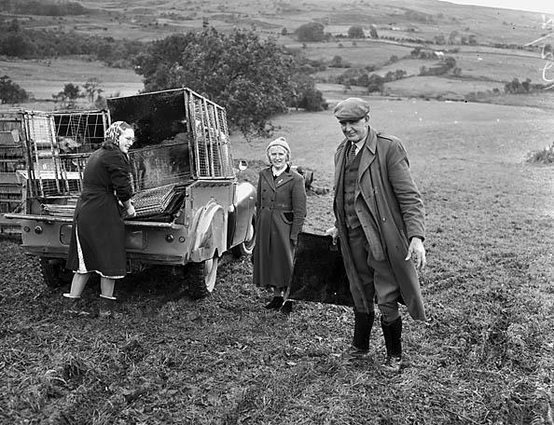

Slide 9
Dyma sgerbwd o ystafell ddosbarth . Cynlluniwch eich ystafell ddelfrydol .

Slide 10
Beth sy’n mynd trwy feddwl y plentyn?
Beth sy’n cael ei werthu yn yr ocsiwn?
Sut roedden nhw’n symud dodrefn? Disgrifiwch drafnidiaeth y cyfnod.
Sut byddech chi’n teimlo am orfod symud i ysgol newydd/colli ffrindiau?
Y capel oedd y man cyfarfod yn y pentref, pa le neu ddigwyddiad sy’n dod â phobl at ei gilydd yn eich ardal chi heddiw?
Petaech yn creu adeilad o Lego a rhywun yn ei chwalu, beth byddai eich ymateb?

